Slide 1
Visualization Tool
DBeaver
Eclipse RCP (Rich Client Platform)
Gephi Library
Interface
JDBC
Etc.
Driver for IITP GDBMS
CUBRID
Etc.
Gremlin-Server
Native JAVA API
Oracle
Neo4J
Janus Graph
Neo4j
OrientDB
TurboGraph++
Etc.
구현영역

Slide 2
연결 메뉴
연결 Popup
연결 완료
연결 실패
연결 테스트
탐색 창 List 추가
연결 실패
Popup
테스트 결과
Popup

Slide 3
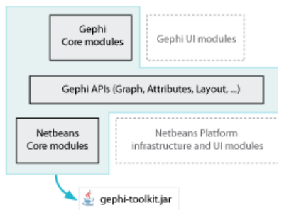

Slide 4
질의창에서 질의 실행
Driver for IITP GDBMS
Gephi Lib ( Graph 구조관리)
+
UI Lib ( Graph 표시 )
시각화 뷰 결과 표시

Slide 5
